Slide 1

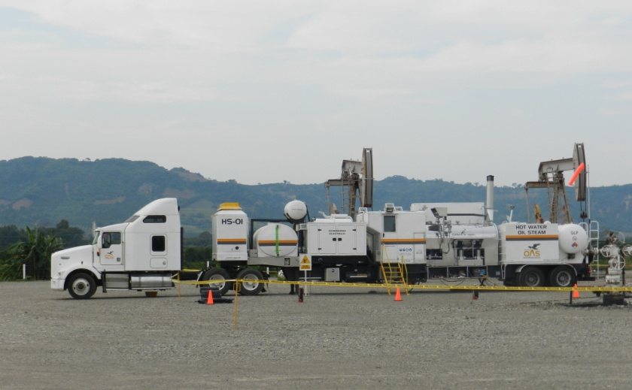
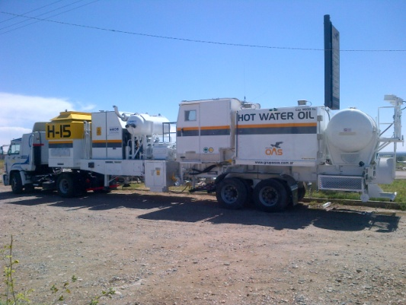






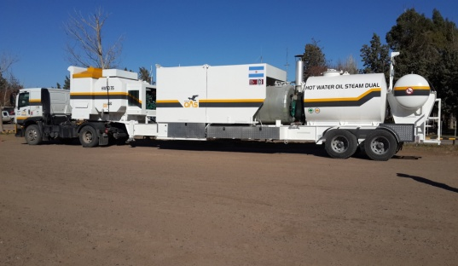

Slide 2
GOS REPORT
Que es ? Es una aplicación que puede utilizarse desde el Celular o PC
Para que sirve?: Cargar formularios y reportes
Comunicación entre personal operativo y administrativo
Interacción entre la APP e Intranet
Quien la utiliza?: es obligatoria la instalación en Lo celulares de todo el equipo de GOS
Todos los usuarios pueden hacer lo mismo?: NO se generan distintos permisos
Se necesita señal para utilizarla: NO la APP permite cargar la información tanto en
Celular como en la PC cuando encuentra señal lo envía.

